Slide 1
Pleiades All in One Eclipse 2022以降のインストール (Windows 10/11 (64 bit))
「見ひらきで学べるJavaプログラミング」補足資料
(C) 2019 古井陽之助, 神屋郁子, 下川俊彦, 合志和晃.
https://mihirakijava.github.io/support/
2023/04版

Slide 2
この資料の使用について
本資料は下記書籍の補足資料です。
「見ひらきで学べるJavaプログラミング」, 近代科学社, (2019).
本資料の著作権は著者が所有します。
ただし、引用されている著作物の著作権はその著作権者のものです。
本資料の改変・配布は、学校・企業等の団体内部での利用に限り 可能です。
ただし、団体外部への配布は禁止します。

Slide 3
改版履歴
2019/09/30: 2019/09版
2022/02/11: 2022/02版
Eclipse 2021-12 を使用してスクリーンショットを差し替え。
これに伴い全面的に体裁や文言を調整。
2022/03/14: 2022/03版
Eclipse 2022-03 の自己展開インストーラに対応。その他。
2023/04/03: 2023/04版
Windows Defender SmartScreenの画面を追加。その他。

Slide 4
はじめに この資料の概要
Eclipse (Pleiades All in One Eclipse) のインストール方法など
Javaプログラミングのための統合開発環境
前提
オペレーティングシステムとして Windows 10/11 (64 bit) を使用
Eclipse 2022-03 以降の版を使用
Eclipse 2021-12 までの版を使用する場合については別ファイルを参照
Cドライブ直下のルートフォルダ(C:\)に書き込み可能であること
注意事項
この資料中の画面は主に Windows 10 Home (64 bit) のもの
ソフトウェアのアップデート等に伴い手順や画面は変わることがある

Slide 5
Eclipse 2022以降の
自己展開ファイルによるインストール

Slide 6
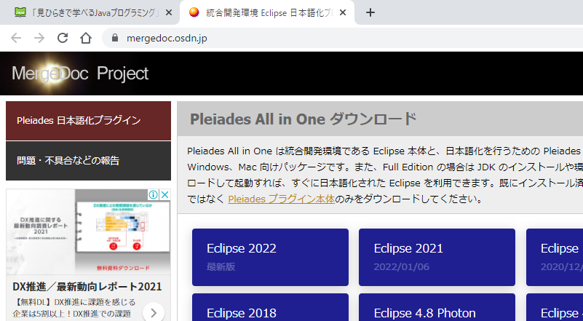
Eclipseのインストール (1) Pleiades All in Oneの公式サイトにアクセス
http://mergedoc.osdn.jp/ にアクセス
最新版を
クリック
※Pleiades All in OneのWebサイト http://mergedoc.osdn.jp/ （2022/03/14閲覧）

Slide 7
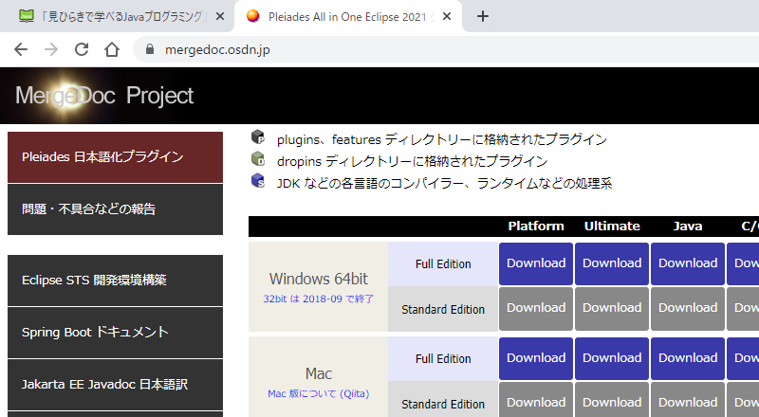
Eclipseのインストール (2) ダウンロード
Java用のFull Editionをダウンロード
クリック
32ビットWindowsの場合には
Eclipse 2021以前の手順
（別資料）を参照
※Pleiades All in OneのWebサイト http://mergedoc.osdn.jp/ （2022/02/06閲覧）

Slide 8
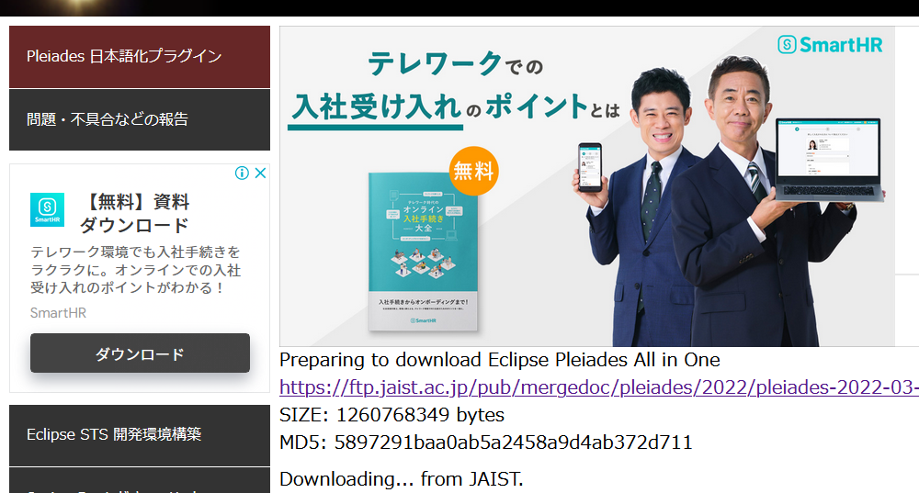
Eclipseのインストール (3) ダウンロード（続き）
ダウンロード完了を待つ（うっかりどこかをクリックしたりしないこと）
このような文言が表示されれば
ダウンロードが始まっている
※Pleiades All in OneのWebサイト http://mergedoc.osdn.jp/ （2022/03/14閲覧）

Slide 9
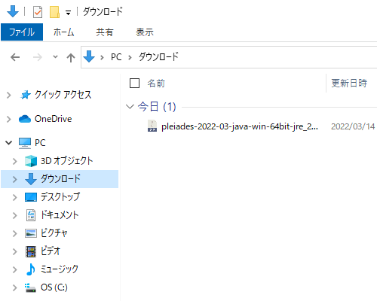
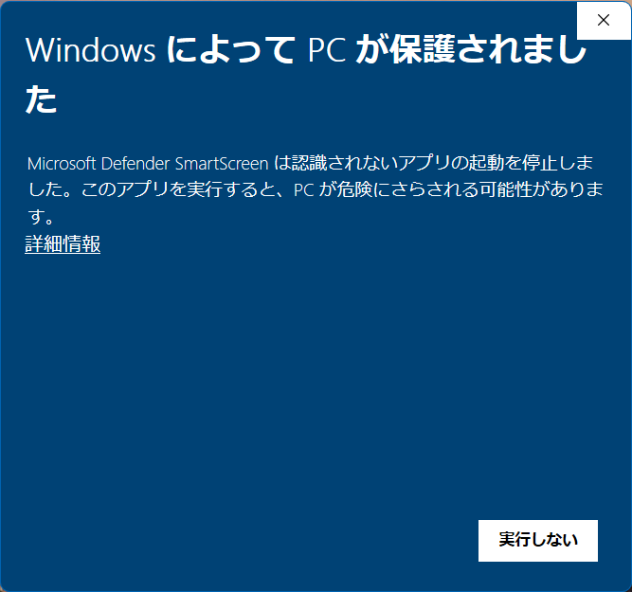
Eclipseのインストール (4) 自己展開ファイルを実行して展開
自己展開ファイルの ダウンロード完了を確認、実行
もしこのように表示されたら…… （表示されない場合もある）
自己展開ファイル
（実行ファイル）
① ダブルクリック
② 「詳細情報」をクリック

Slide 10
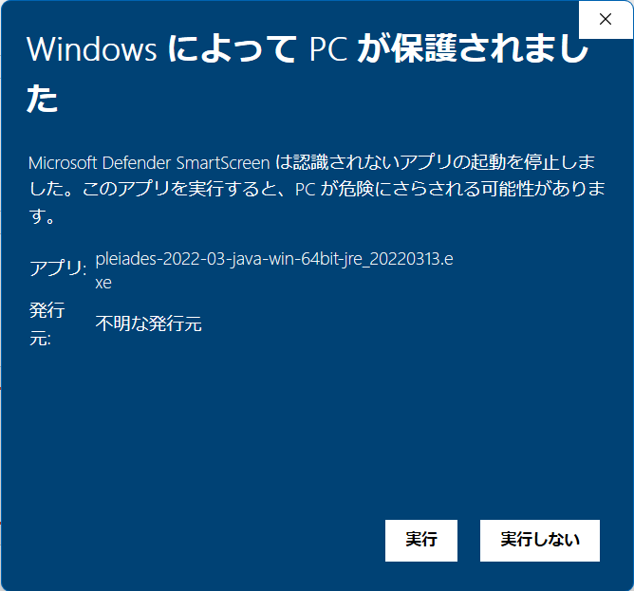
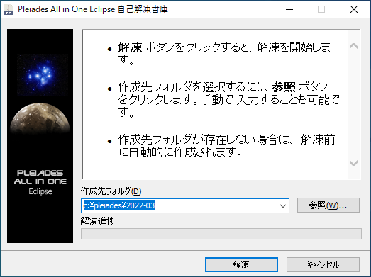
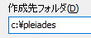
Eclipseのインストール (5) 自己展開ファイルを実行して展開（続き）
（前ページからの続きで） あえて実行
フォルダを指定して解凍
この例では C:\pleiades を指定
④ 作成先フォルダを指定
ここからの例では
「C:\pleiades」とする
③ [実行]
⑤ [解凍]

Slide 11
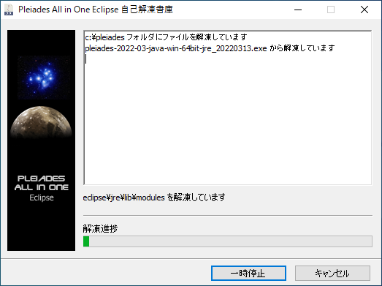
Eclipseのインストール (6) 自己展開ファイルを実行して展開（続き）
以降、作成先を C:\pleiades に 指定したものとして説明する
既定フォルダのままでもいいが 以降の説明は読み換えること
ファイルが展開されるのを待つ （うっかりボタンを押さないこと）
ボタンを押さずに待つ

Slide 12
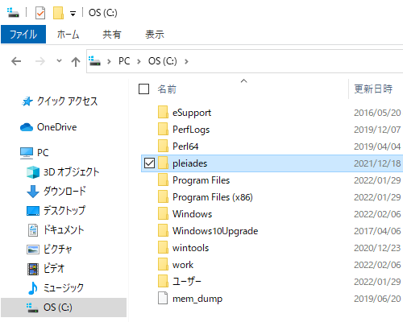
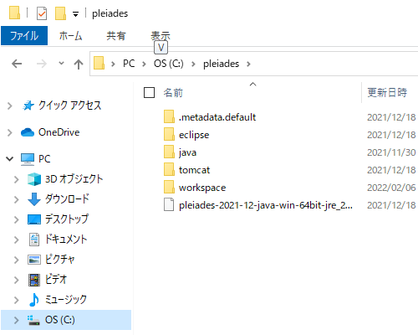

Eclipseのインストール (7) 自己展開ファイルを実行して展開（続き）
Cドライブにフォルダ pleiades が 作られたことを確認
中身を確認
(C:)
(C:) > pleiades
Pleaides All in One Eclipse
のフォルダ

Slide 13
Eclipseの起動

Slide 14
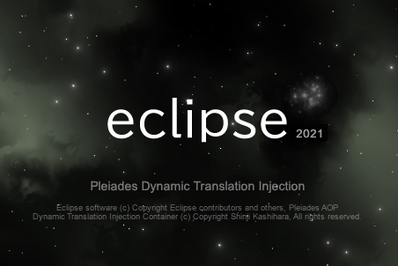
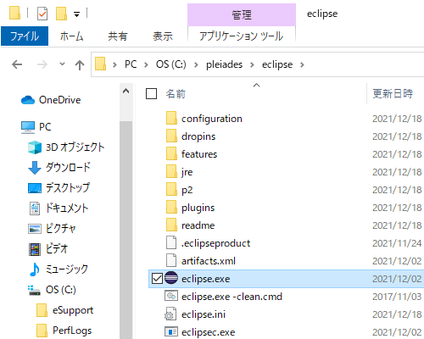
Eclipseの起動 (1) eclipse.exeを実行
C:\pleiades\eclipse に移動
eclipse.exe をダブルクリック
スプラッシュ画面を見ながら しばらく待つ
① (C:) > pleiades > eclipse へ移動
② ダブルクリック
Eclipseのスプラッシュ画面
（バージョンにより異なる）

Slide 15
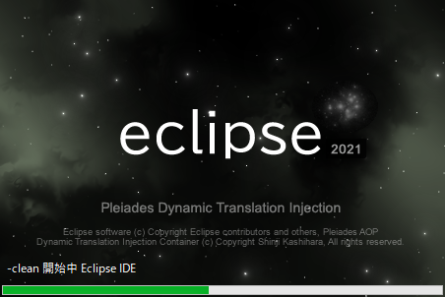
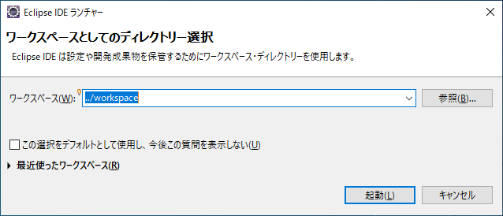
Eclipseの起動 (2) ワークスペースの選択
ワークスペースはそのまま
さらにしばらく待つ
① そのまま
② [起動]
Eclipseのスプラッシュ画面
（バージョンにより異なる）

Slide 16
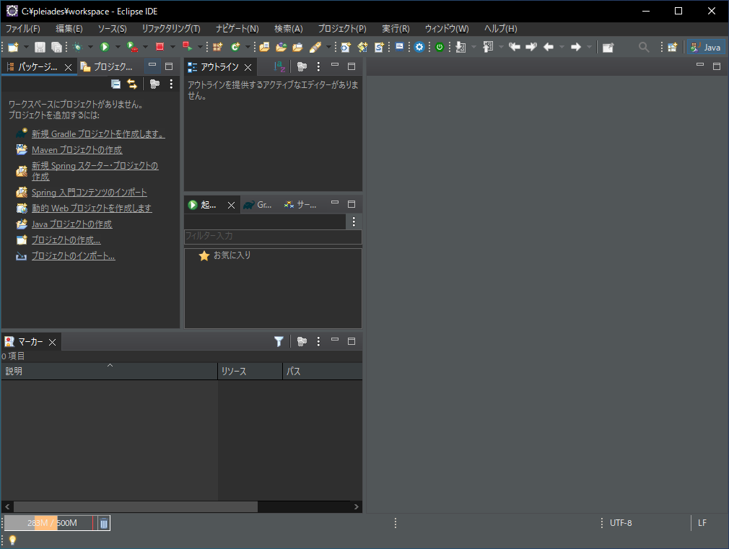
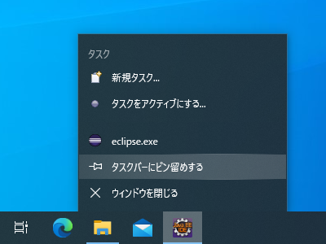
Eclipseの起動 (3) Eclipseの起動を確認
Eclipseのウインドウが開く
タスクバーへのピン留めが便利
タスクのアイコンを右クリック
[タスクバーにピン留めする] を 選択
Eclipseの統合開発環境の画面
（バージョンにより見た目は異なる場合がある）
① 右クリック
② ピン留め

Slide 17
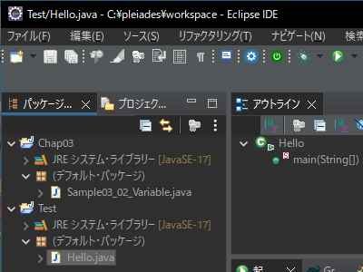
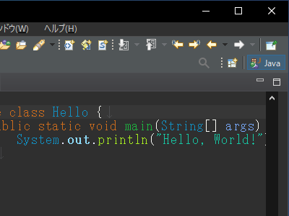
Eclipseの起動 (4) Eclipseを終了するには
設定（後述）やプログラミング （別資料）のあとは
書いたソースファイルを保存して
ウインドウ右上の[×]を押すと Eclipse は終了する
※このまま次ページに進むなら
今は終了しない
終了
いま作業中の
ファイルを保存
全て保存
作業を終えたら
保存を忘れずに

Slide 18
Eclipseのおすすめの設定

Slide 19
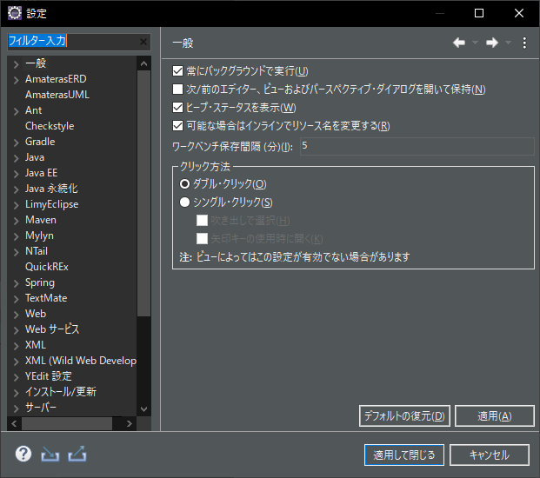
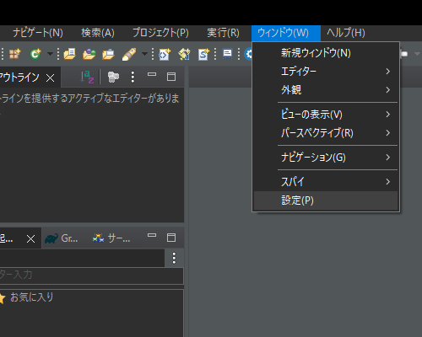
Eclipseのおすすめの設定 (1) 設定のダイアログを開く
[ウインドウ]-[設定] を選択すると
設定のダイアログが開く
① [ウインドウ]
② [設定]
設定のダイアログウインドウ

Slide 20
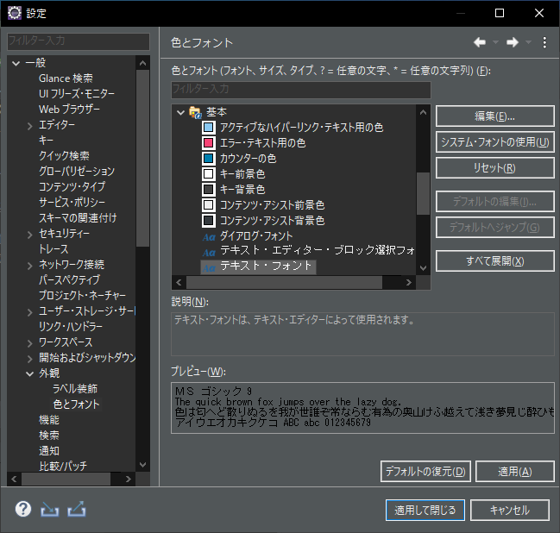
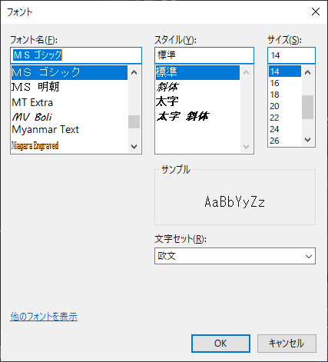
Eclipseのおすすめの設定 (2) フォントを変更（設定例A）
入出力全てのフォント変更なら
設定例
④ サイズを
大きくするなど
① [一般]-[外観]-
[色とフォント]
② [基本]-
[テキスト・フォント]
③ [編集]
⑥ [適用]
⑤ [OK]

Slide 21
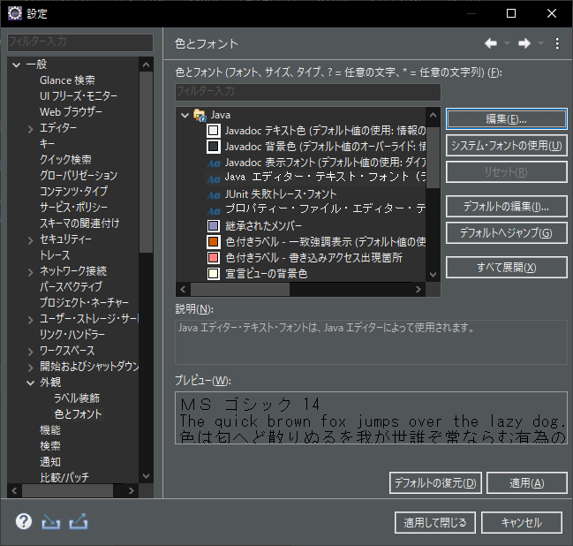
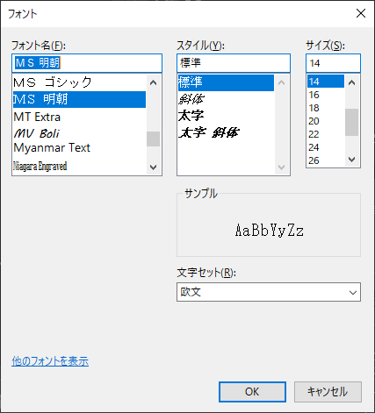
Eclipseのおすすめの設定 (3) フォントを変更（設定例B）
④ フォントを変更するなど
※Ricty Diminished Discord は
別途インストールが必要
エディタ部分のみの変更なら
設定例
① [一般]-[外観]-
[色とフォント]
② [Java]-
[Java エディター～]
③ [編集]
⑥ [適用]
⑤ [OK]

Slide 22
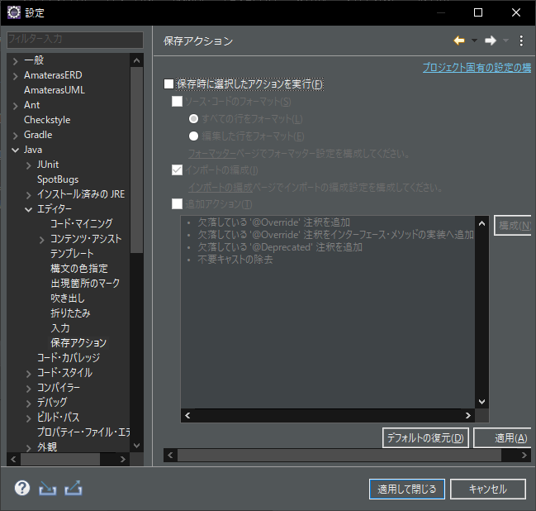
Eclipseのおすすめの設定 (4) 保存アクションを変更
[Java]-[エディター] -[保存アクション] を選択
「保存時に選択したアクションを 実行」のチェックを外す
① [Java]-[エディター]-
[保存アクション]
② チェックを外す
「保存アクション」とは？
Javaソースファイルの体裁を Eclipseが（勝手に）修正する機能
無効にするのがおすすめ
③ [適用して閉じる]

